Slide 1


DEUTSCH
5.KLASSE
THEMA DER STUNDE:
Der Frühling

Slide 2
PLAN DER STUNDE:
Wiederholen Jahreszeiten
Hörverstehen
Wir lesen den Text
Wir lernen neue Wörter
Wir machen Übungen
Aufgabe für selbstständige Arbeit

Slide 3
Wiederholung
Das Jahr
Die Jahreszeiten
Der Monat
Der Tag

Slide 4
Hörverstehen
Der Sommer
Der Frühling
Der Winter
Der Herbst

Slide 5
Füllen die Tabelle aus
Der Herbst | Der Sommer | Der Frühling | Der Winter
Es ist … | Es ist … | Es ist … | Es ist …
Die Blätter sind … | Die Bäume sind ... | Der Schnee … | Überall liegt …
Es … oft | Die Blumen … | Die Sonne … | Es …
Die Kinder haben ferien | Die Kinder haben ferien | Die Kinder haben ferien | Die Kinder haben ferien
kühl
heiß
warm
kalt
gelb
grün
taut
Schnee
regnet
schneit
blühen
scheint
Herbst
Sommer
Frühlungs
Winter

Slide 6
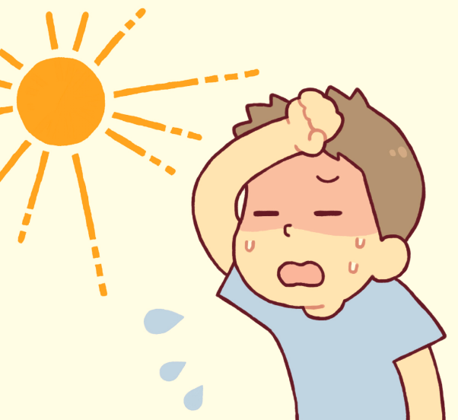
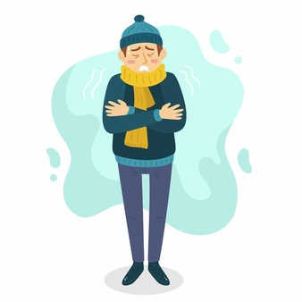
Beantworten die Fragen
Welche Jahreszeit ist jetzt?
Wie ist das Wetter heute?
Ist heute warm oder kalt?

Slide 7
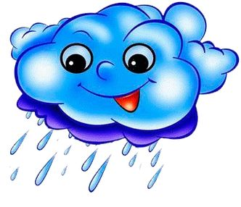
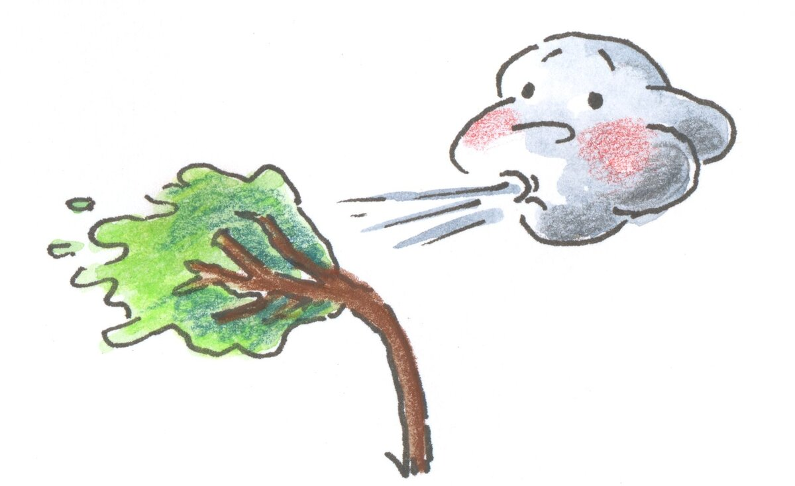

Beantworten die Fragen
Regnet es?
Weht der Wind?
Scheint die Sonne?

Slide 8
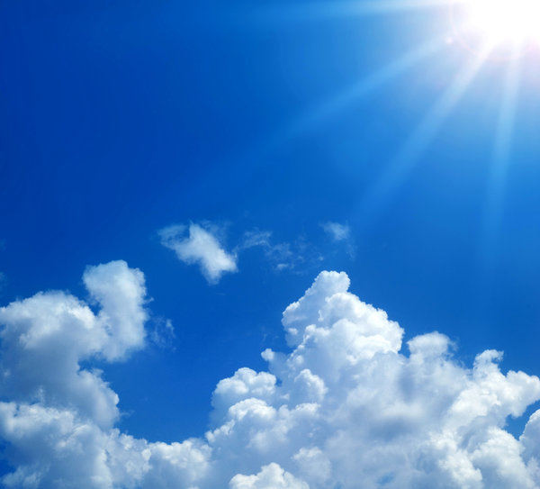
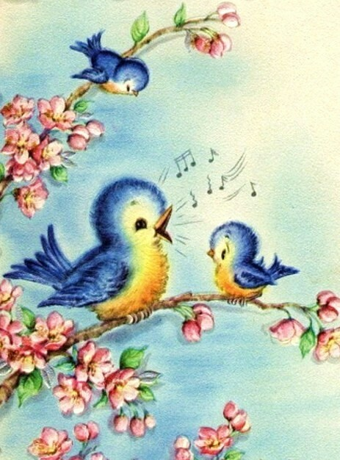
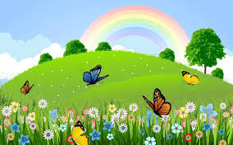
Beantworten die Fragen
Wie ist der Himmel?
Singen die Vögel ihre Frühlingslieder?
Blühen die erste Frühlingsblumen?

Slide 9
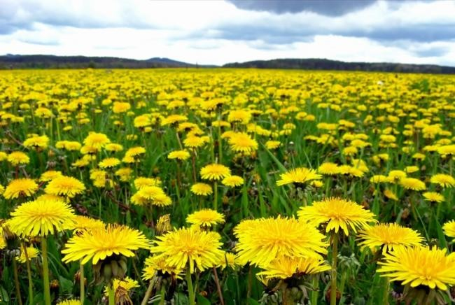
Wir lesen den Text
S.79
Die Butterblume.
Es ist Frühling. Die Wiese ist schon grün. Aber es sind noch keine Blumen auf der Wiese. Da kommt die Sonne hinter den Wolken hervor. Sie scheint freundlich auf die Erde. Auch auf die Wiese fällt ein Strahl. Der Strahl ist gelb wie die Sonne. Nach einigen Tagen steht auf der Wiese eine schӧne kleine Blume. Sie ist auch gelb wie die Sonne. Es ist eine Butterblume.

Slide 10
Wir lernen Wörter
Die Wiese | o‘tloq
hinter | orqasida
hervor | tashqariga
Die Wolke | bulut
fallen | tushmoq
Der Strahl | nur
Die Butterblume | momoqaymoq
Die Schwalbe | qaldirg‘och
Die Schmetterlinge | kapalak
Die Libelle | ninachi

Slide 11
Wir lernen Wörter
Die Wiese | луг
hinter | из-за
hervor | вперёд
Die Wolke | облако
fallen | падать
Der Strahl | луч
Die Butterblume | одуванчик
Die Schwalbe | ласточка
Die Schmetterlinge | бабочка
Die Libelle | стрекоза

Slide 12
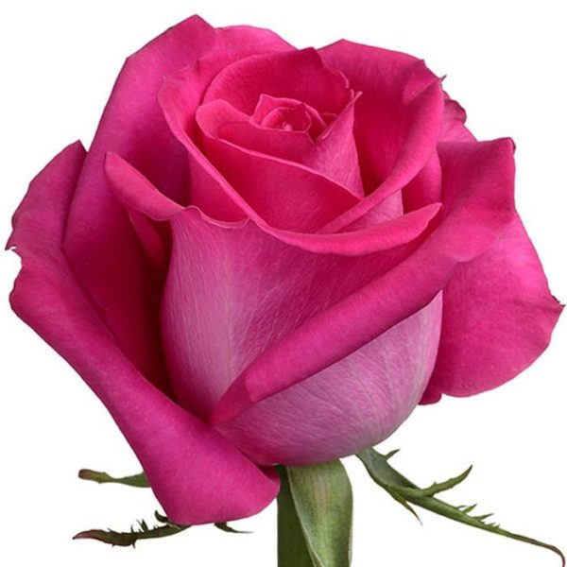
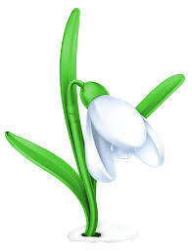
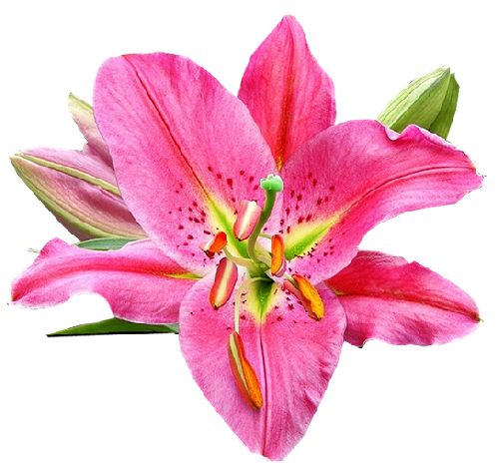
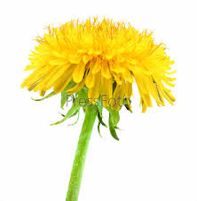
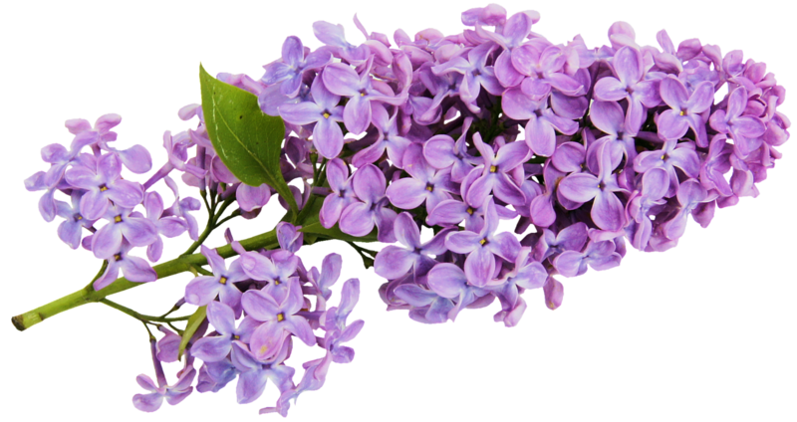
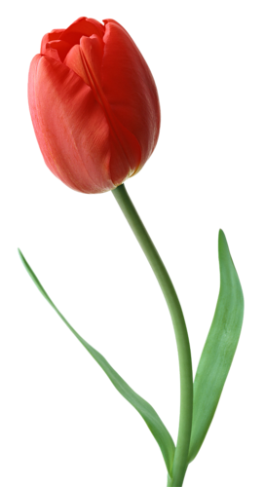
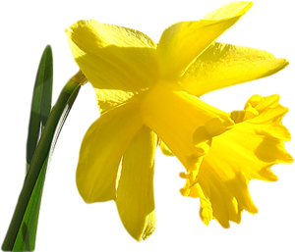
Wie sind diese Blumen?
rot
Die Tulpe ist …..
Die Rose ist ….
Die Narzisse ist …..
Der Flieder ist …..
Die Butterblume ist …
Das Schneeglöckchen ist …
Die Lilie ist ….
rosa
gelb
violett
gelb
weiß
lila

Slide 13
Was passt zusammen?
der Frühling quyosh
die Sonne shamol
der Wind qor
die Blumen bahor
der Schnee qushlar
das Wetter ob-havo
die Vögel gullar
hell issiq
schön chiroyli
warm yorug‘

Slide 14
Was passt zusammen?
der Frühling солнце
die Sonne ветер
der Wind снег
die Blumen весна
der Schnee птицы
das Wetter погода
die Vögel цветы
hell тепло
schön прекрасно
warm ярко

Slide 15

Die Aufgabe für selbstständige Arbeit
Übung 1 Seite 135
Ergänzen Sie den Text mit Ziffern!

Slide 16
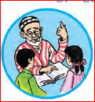
Sprichwörter
Frühling erneut, Sommer erfreut, Herbst bereichert, Winter schleicht. | Bahor jonlanadi, yoz zavqlantiradi, kuz boyitadi, qish kirib keladi.

Slide 17
Sprichwörter
Frühling erneut, Sommer erfreut, Herbst bereichert, Winter schleicht. | Весна возрождает, лето радует, осень обогащает, зима подкрадывается.

Slide 18
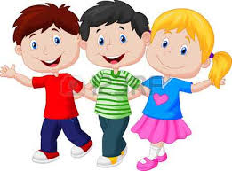
Ende der Stunde
Unsere Stunde ist zu Ende
Danke für Aufmerksamkeit!
Auf Wiedersehen!

